Slide 1
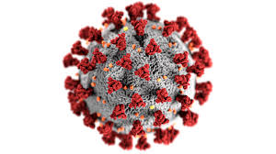
Diaporama synthétique COVID-19 Coronavirus SARS-Cov-2
Activités spécifiques
Collèges et Lycées

Slide 2
Objectifs d’apprentissage
Comprendre ce qu’est le COVID-19 et comment il se transmet
Partager les témoignages de confinement
Comprendre la signification et l’utilité des gestes/mesures barrières et de la distanciation physique
Réfléchir et comprendre comment mettre en pratique ces règles pour minimiser les risques de transmission
Définir et diffuser ces règles dans son entourage scolaire
Comprendre la vaccination, ses risques et ses bénéfices

Slide 3
e-Bug et les compétences psychosociales

Slide 4
Que s’est il passé?
En décembre 2019 une nouvelle infection, le COVID-19, due à un nouveau coronavirus (SARS-Cov-2) est apparue en Chine à Wuhan.
En quelques mois le COVID-19 s’est propagé à travers le monde, contaminant des centaines de millions de personnes et entrainant des millions de décès.
Il s’agit d’une pandémie, c’est à dire d’une épidémie mondiale, du fait de l’extension sur tous les continents.

Slide 5
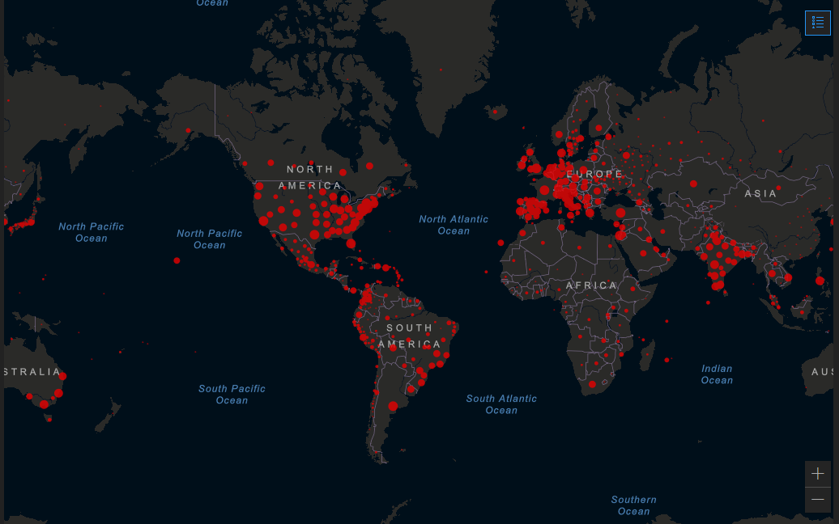
COVID-19 dans le monde
Carte mondiale des cas confirmés cumulés
John Hopkins University: https://gisanddata.maps.arcgis.com/apps/opsdashboard/index.html#/bda7594740fd40299423467b48e9ecf6
Le 24 janvier 2022 (depuis le 31/12/2019):
Cas confirmés dans le monde : 349 millions, dont 131 millions en Europe et 16,4 millions en France
Décès dans le monde: près de 5,6 millions, dont plus de 1,7 millions en Europe et 128 000 en France
Coronavirus : chiffres clés et évolution de la COVID-19 en France et dans le Monde (santepubliquefrance.fr)
COVID-19 situation update for the EU/EEA, as of 24 January 2022 (europa.eu)

Slide 6
Qu’est ce que le COVID-19 ?
L’infection COVID-19 est due à un nouveau virus (SARS-Cov-2) qui fait partie d’un groupe de virus qu’on appelle les Coronavirus.
Les Coronavirus sont assez répandus à travers le monde chez les mammifères et les oiseaux.
Chez l’humain, ils peuvent provoquer des infections des voies respiratoires souvent banales, comme un rhume.
Parfois l’infection est plus sévère, avec de la fièvre et une toux pouvant entraîner une pneumonie avec des difficultés pour respirer, comme avec le COVID-19.
En général, les infections dues aux Coronavirus sont plus graves chez les personnes fragiles en raison d’une faible immunité, les personnes âgées, et celles qui ont des maladies chroniques : diabète, cancer, maladies du système respiratoire…

Slide 7
Qu’est ce que c’est qu’un virus ?
Les virus sont la catégorie de microbes la plus petite (virus, bactéries, champignons).
Les microbes existent partout mais sont invisibles à l’œil nu.
La plupart sont utiles, par exemple les microbes à l’intérieur de notre intestin qui nous aident à digérer, ou les microbes utilisés pour fabriquer du pain ou du yaourt.
Mais certains, appelés microbes pathogènes, provoquent des infections.
C’est le cas de la plupart des virus, comme par exemple le Coronavirus qui provoque le COVID-19.
Les antibiotiques sont inactifs sur les virus.
Notes:
Il existe à votre disposition plusieurs activités e-Bug pour les élèves du collège pour expliquer davantage les micro organismes aux élèves :
Introduction aux microbes : https://e-bug.eu/senior_pack.aspx?cc=fr&ss=3&t=Coll%C3%A8ges-Introduction%20aux%20Microbes
Les microbes utiles : https://e-bug.eu/senior_pack.aspx?cc=fr&ss=3&t=Micro-organismes
Les microbes pathogènes : https://e-bug.eu/senior_pack.aspx?cc=fr&ss=3&t=Les%20microbes%20Pathog%C3%A8nes
Cet approfondissement peut se faire avant ou après les séquences sur les gestes barrières.

Slide 8
Pourquoi un nouveau virus?
Il est très probable que le COVID-19 ait été transmis à l’humain par des animaux, notamment par des chauves-souris. Celles-ci abritent en effet de nombreux virus (voir par exemple la fiche sur le virus Ebola).
Il s’agit donc d’une zoonose (maladie transmise à l’humain par les animaux).
La consommation de viande en provenance d’animaux sauvages, les contacts rapprochés avec les espèces sauvages comme du fait de la déforestation multiplient les échanges entre faune sauvage et humains, favorisant la transmission d’infections.
Cela illustre bien l’interdépendance entre santé humaine, santé animale et santé environnementale : respecter la faune sauvage et les milieux qu’elle occupe, c’est préserver la santé de tous : Une seule santé.
Notes:
Il existe des fiches info sur les infections pour les élèves sur les liens suivant:
Elèves de primaire https://www.e-bug.eu/menupage.html?type=dff&level=junior
Elèves de collèges / lycées https://www.e-bug.eu/menupage.html?type=dff&level=senior
Il existe une activité spécifique Une seule santé sur le site e-Bug: https://www.e-bug.eu/senior_pack.aspx?cc=fr&ss=3&t=One%20Health

Slide 9
Quels sont les symptômes ?
Une personne infectée peut ne présenter aucun symptôme.
En général l’infection se manifeste par différents symptômes tels que de la toux, de la fièvre, des courbatures, des difficultés à respirer, une disparition de l’odorat et du goût, parfois des troubles digestifs (diarrhées).
Ce sont surtout les difficultés respiratoires qui font la gravité du COVID-19, nécessitant parfois une hospitalisation, l’administration d’oxygène et l’utilisation d’appareils d’assistance respiratoire.
Comment savoir si on l’a attrapé ?
Tout le monde peut l’attraper. Pour savoir si une personne est infectée, on réalise un test qui consiste à rechercher le virus sur un prélèvement de nez et/ou de gorge.

Slide 10
Pendant combien de temps est-on contagieux ?
On considère que la période d’incubation, c’est-à-dire la période entre la contamination par le virus et les premiers signes d’infection, est de 3 à 5 jours en général (cela peut varier selon les variants), mais peut s’étendre jusqu’à 14 jours.
Cela correspond au temps mis par le virus pour se multiplier suffisamment dans les voies aériennes et provoquer une infection.
On peut contaminer les autres dans les 48h avant l’apparition des symptômes.
L’infection elle-même dure environ 10 jours (cela peut varier selon les variants) et il faut veiller à s’isoler pendant toute cette période (https://www.ameli.fr/alpes-maritimes/assure/covid-19/symptomes-gestes-barrieres-cas-contact-et-isolement/isolement-duree-precautions-regles-d-hygiene)

Slide 11
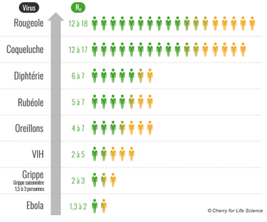
Est-ce que le COVID-19 c’est très contagieux ?
On estime que la contagiosité du COVID-19 (capacité de se transmettre d’une personne à une autre) ou R0 était d’environ 3 au début de la pandémie :
Une personne infectée risquait d’en contaminer 3 autres en moyenne.
COVID-19
Variant delta
COVID-19
Souche initiale
https://www.sante-sur-le-net.com/r0-virus-le-plus-contagieux/
Notes:
Pour approfondir cet aspect et faire comprendre aux élèves le R0 il existe une activité spécifique R0 avec des explications ainsi que des calculs simples dans les documents enseignants de la thématique COVID-19: https://www.e-bug.eu/senior_pack.aspx?cc=fr&ss=3&t=Covid-19
Activité R0 Fiche enseignants
Activité R0 Fiche élève
R0 estimé à 3 pour la souche initiale, variant delta on l’estime à 6-7 – Omicron est encore plus contagieux (son R0 pourrait être proche de 10 https://www.thelancet.com/journals/lanres/article/PIIS2213-2600(21)00559-2/fulltext )

Slide 12
C’est quoi le R0 ?
Le R0 se calcule sur la base de 3 facteurs qui le font varier:
R0 = Transmissibilité X nombre de contacts proches avec d’autres personnes X durée de la période contagieuse
En agissant sur la transmissibilité (par les gestes/mesures barrières) et le nombre de contacts (distanciation physique) le confinement a permis de diminuer le R0 en dessous de 1.
Quand le R0 ≤ 1 le nombre de personnes infectées diminue.
Par contre, on ne peut pas agir sur la durée de la période contagieuse qui dépend de chaque virus.
Notes:
Pour approfondir cet aspect et faire comprendre aux élèves le R0 il existe une activité spécifique R0 avec des explications ainsi que des calculs simples dans la section spécifique COVID-19 https://www.e-bug.eu/senior_pack.aspx?cc=fr&ss=3&t=Covid-19
Activité R0 Fiche enseignants
Activité R0 Fiche élève

Slide 13
Nombre de nouveau cas confirmés par semaine en France lors de la première vague 23 Janvier au 27 Juin 2020
Notes:
Ce graphique permet de visualiser l’évolution du nombre de cas confirmés de COVID-19 en France par semaine du 23 Janvier au 27 Juin 2020;

Slide 14
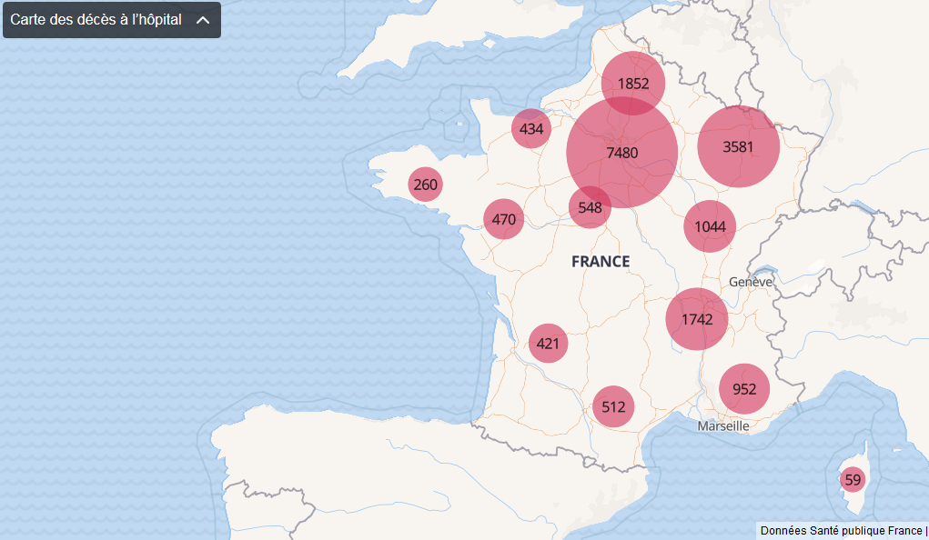
Evolution du nombre de décès / jour en France et répartition géographique lors de la première vague
08/03 – 02/07 2020
https://www.gouvernement.fr/info-coronavirus?xtor=SEC-3-GOO-[]-[425080454110]-S-[covid]
https://www.santepubliquefrance.fr/
https://geodes.santepubliquefrance.fr/#c=home
Notes:
Ce graphique permet de visualiser l’évolution du nombre de décès du COVID-19 en France par jour du 8 Avril au 2 Juillet 2020 et la carte illustre la répartition géographique de ces décès.

Slide 15
Le confinement
Quels sont les résultats du confinement en France?
Cela a permis de diminuer la transmission du COVID-19 et donc le nombre de personnes infectées en même temps par le COVID-19.
Cela a permis de diminuer la charge des hôpitaux et de gagner du temps pour avancer sur les tests de dépistage, les vaccins et les traitements.
Partage de témoignage du confinement
Notes:
En résumant les résultats du confinement avec les élèves (après l’activité R0) on peut approfondir le vécu des élèves durant le confinement (Voir Activité partage de témoignage du confinement dans la section COVID-19, Fiches enseignants).
Il existe sur le site Eduscol des conseils pour accueillir et dialoguer avec les élèves pour le retour en classe après le confinement : "Écouter et favoriser la parole de l'élève" https://cache.media.eduscol.education.fr/file/Reprise_deconfinement_Mai2020/08/9/Fiche_College_accueillir_dialoguer_1280089.pdf
Souligner que chacun a contribué à diminuer la transmission du COVID-19 en respectant le confinement, ce qui a permis à la pandémie de reculer et ainsi à l’école de reprendre.
Demander aux élèves ce qu’ils ont retenu des messages de recommandation qu’ils ont entendus et ce qu’ils ont essayé de faire pour les respecter durant le confinement :
Qu’est ce qui a été (le plus) difficile à respecter ?
Quelles ont été leurs « astuces » pour y arriver au mieux ?
Quelles ont été les expériences positives ?
Qu’ont-ils pensé du retour à l’école ?
Sur le site suivant http://cartablecps.org/page-25-0-0.html plusieurs jeux intéressants et ludiques sont disponibles pour faciliter ces partages de témoignages par exemple dans le parcours ados/jeunes :
Portrait chinois
Plateau de Jeu ne suis pas deconfit.e (ou plateau de jeu vierge)

Slide 16
Evolution des virus
Le phénomène de vagues :
caractéristique des pandémies (peste, choléra, grippe espagnole)
favorisé par l’émergence de variants (par exemple alpha et delta pour le COVID-19)
Pourquoi de nouveaux variants apparaissent ?
tous les virus peuvent muter
erreur lors de la multiplication des virus (réplication) → mutations
ces mutations peuvent donner un variant plus transmissible par exemple (alpha, delta, omicron)
plus le virus circule plus il peut changer
Notes:
La peste au Moyen Âge ou le choléra au XIXe siècle sont revenus par vagues. La grippe espagnole de 1918-1919 a parcouru le monde en trois vagues (printemps 1918, automne 1918 et printemps 1919).
Ces vagues peuvent être favorisées par l’émergence de variants plus transmissibles. C’est ce qui s’est passé pour le COVID-19 avec le variant alpha puis le delta beaucoup plus contagieux que la souche initiale. Ces mutations donnent parfois lieu à un variant mieux adapté à son environnement (virus plus transmissible par exemple) que le virus initial. On désigne par « évolution du virus » ce processus de mutation et de diffusion des variants mieux adaptés, favorisant la survie du virus.
Ces mutations sont surveillées au niveau mondial par ex:
Pour le virus grippal cela permet d’adapter tous les ans le vaccin
Les variations génétiques du SARS-CoV-2 sont surveillées au niveau mondial et les données de chaque pays sont partagées dans des bases de données internationales, dont la base de données GISAID (Global Initiative on Sharing Avian Influenza Data) https://www.gisaid.org/
variant préoccupant, ou VOC (augmentation de la transmissibilité ou de la gravité / changement de présentation clinique / diminution de l’efficacité des mesures de contrôle )
variant à suivre, ou VOI (changement phénotypique ET multiples cas confirmés ou clusters ou a été détecté dans de multiples pays)
variant en cours d’évaluation
https://www.santepubliquefrance.fr/dossiers/coronavirus-covid-19/coronavirus-circulation-des-variants-du-sars-cov-2
https://www.who.int/fr/news-room/q-a-detail/sars-cov-2-evolution

Slide 17
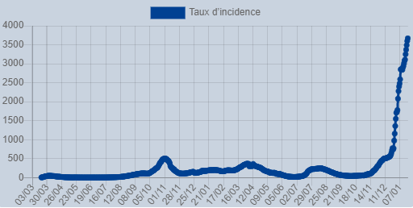
Les différentes vagues
Taux d’incidence pour 100 000 hab.
Variant omicron
Variant delta
Variant alpha
https://dashboard.covid19.data.gouv.fr/suivi-indicateurs?location=FRA
Notes:
Ce graphique permet de visualiser l’évolution du taux d’incidence et l’apparition de différents variants occasionnant des vagues successives de COVID-19

Slide 18
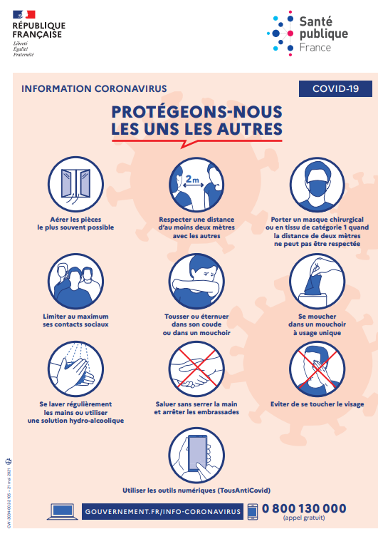
Comment se protéger et protéger les autres de la pandémie pour mieux vivre ensemble ?
Plus que jamais, pour se protéger et protéger les autres dans un intérêt collectif, il est très important de respecter :
la distance entre chaque personne
Les gestes/mesures barrières
l’hygiène des mains
l’hygiène respiratoire
Le port du masque
L’aération des pièces
Notes:
Expliquer que nous allons maintenant étudier ensemble plus en détail comment fonctionnent ces différents facteurs du R0 (Distanciation physique et gestes/mesures barrières) à l’aide d’expériences simples pour mieux continuer à les mettre en pratique dans la vie quotidienne. Cela aidera à nous protéger les uns les autres de la pandémie.
Gestes/mesures barrières
Se laver les mains, tousser dans le coude, ne pas se toucher le visage (yeux, nez, bouche).
Porter un masque et aérer : conformément au protocole sanitaire :
https://www.education.gouv.fr/covid19-mesures-pour-les-ecoles-colleges-et-lycees-modalites-pratiques-continuite-pedagogique-et-305467
Attention, il faut rester à la maison quand on se sent malade, le masque diminue le risque de transmettre ses microbes, mais ne l’élimine pas. Le masque rajoute une barrière physique mais ne doit pas faire oublier de respecter les gestes/mesures barrière.

Slide 19
Comment se transmet l’infection?
Le COVID-19, comme la plupart des infections respiratoires, se transmet par les gouttelettes invisibles chargées de virus qui sont projetées jusqu’à 2 mètres quand on parle, quand on tousse ou quand on éternue.
Si on se trouve en face d’une personne contaminée, on peut respirer ces gouttelettes contenant le virus qui s’établit alors dans nos voies respiratoires où il se multiplie.
Le virus peut également rester en suspension dans l’air (aérosol) c’est pour cela qu’il est nécessaire d’aérer régulièrement.
Il se passe la même chose si on touche un objet contaminé par une personne infectée (poignée de porte, clavier d’ordinateur, crayon…) puis si on porte ensuite sa main au visage (nez, bouche, yeux) : le virus peut entrer en contact avec nos voies respiratoires.
Notes:
Une activité de construction de cartes à jouer: Flash cards, permet de
faciliter la compréhension du COVID-19
affirmer ses connaissances sur les gestes barrières
comprendre la vaccination contre le COVID-19
sous forme de jeu ludique et interactif qui tient compte des compétences psychosociales mises en œuvre.
L’activité peut se passer en 2 séances:
Gestes barrières
Le vaccin contre le COVID-19
Sous la section COVID-19 https://www.e-bug.eu/senior_pack.aspx?cc=fr&ss=3&t=Covid-19
il existe à disposition:
Un guide enseignant Flash cards
Des fiches info pour les élèves
Des maquettes Flash cards à imprimer pour les gestes barrières et pour la vaccination
Un lien vers la vidéo « La tâche » https://youtu.be/PpItUzCjBlk produite par les enseignants du collège Jules Ferry à Hyères (Var). Cette vidéo met en scène de façon très visuelle les conséquences de ne pas respecter les gestes barrières sur la transmission des infections dans des situations de la vie quotidienne .
Un diaporama avec des photos de situations quotidiennes sous multimédia

Slide 20
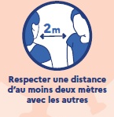
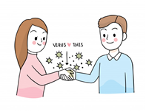
La distance aux autres : « Distanciation physique »
La distance conseillée pour éviter d’attraper ou de transmettre le COVID-19 est de 2 mètres minimum entre chaque personne (quand cela est possible)
Comment se saluer?
Repères et règles de l’école
Notes:
Du fait de la transmissibilité accrue des nouveaux variants, cette distance a été portée à 2 m (quand cela est possible) en l’absence de port du masque
https://www.service-public.fr/particuliers/actualites/A14617
Cela change aussi la façon dont on se salue : Pour ne pas se faire la bise, se serrer la main, se prendre dans les bras etc., demander aux élèves de proposer des façons alternatives de se saluer en respectant un éloignement minimum de 2 mètres (par ex signe de la main de loin, main sur le cœur, les deux mains devant la poitrine, s’incliner, hocher la tête etc.) et de les mettre en pratique à l’école.
Proposer aux élèves de faire des posters à afficher à l’école, à des endroits stratégiques, avec leurs idées sous forme de slogans ou de dessins pour se rappeler de maintenir la distance.

Slide 21
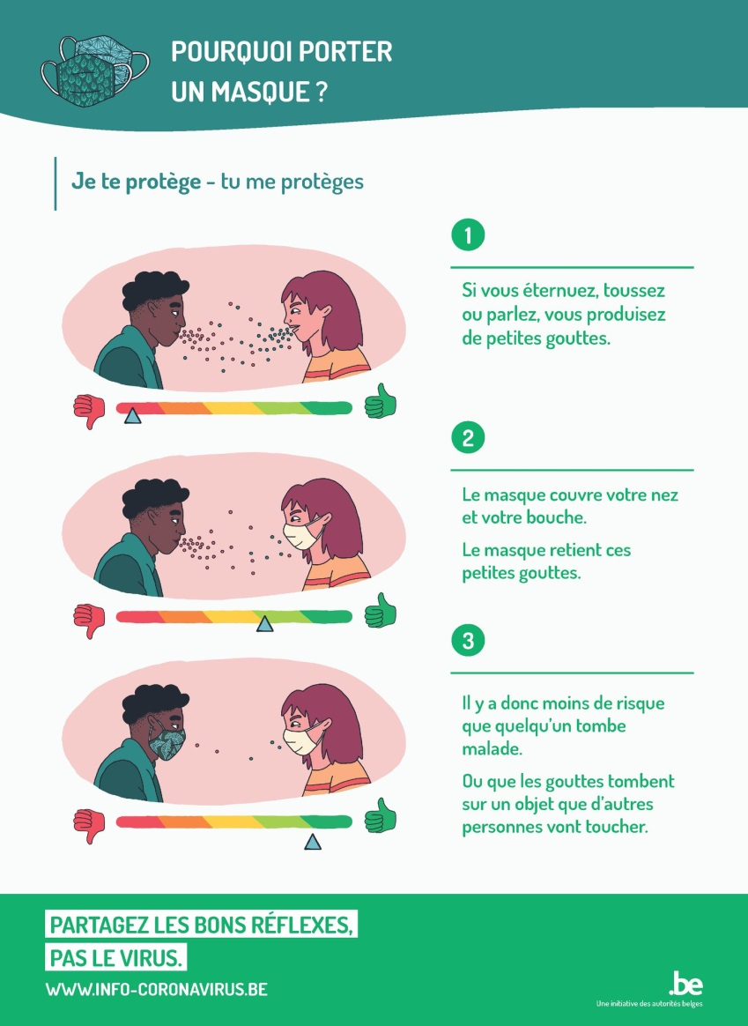
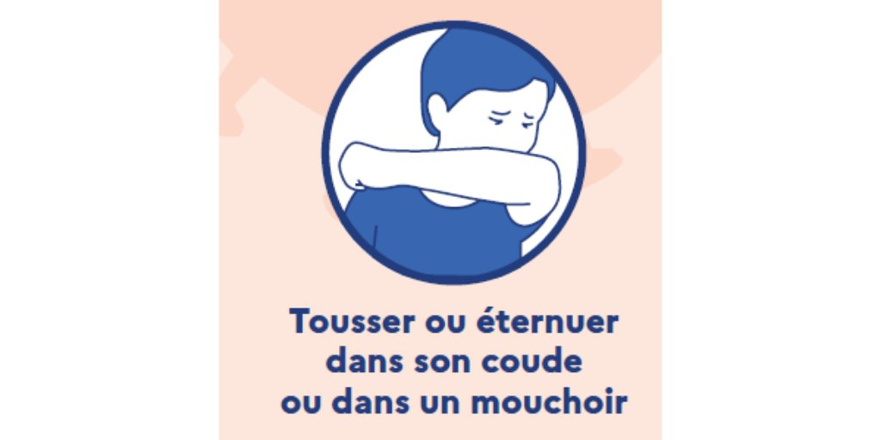
Hygiène respiratoire
Notes:
Pour expliquer et approfondir les gestes barrière liés à l’hygiène respiratoire, plusieurs expériences sont possibles. Vous les trouverez dans Hygiène respiratoire : https://e-bug.eu/senior_pack.aspx?cc=fr&ss=3&t=Coll%C3%A8ges-Hygi%C3%A8ne%20Respiratoire
(télécharger l’Hygiène respiratoire pack en format word ou pdf).
Activité principale GE1/GE2/GE3 : Simuler la transmission des infections par la toux ou l’éternuement à l’aide d’un vaporisateur en fonction de la distance (pour simuler le risque avec le COVID-19 utiliser des distances allant jusqu’à 2 mètres). Regarder ce qui se passe si on couvre la toux/éternuement avec sa main (les microbes restent sur les mains) ou avec un mouchoir en papier ou son coude (les microbes restent dans le mouchoir ou sur son coude, il y a donc moins de risque de les transmettre aux autres). Il est conseillé de remplacer le « mouchoir » dans cette activité par un masque pour visualiser son utilité. Pour respecter le protocole sanitaire actuellement en vigueur, il est conseillé lors de cette expérience de maintenir la distance entre les élèves et de laisser un seul élève, au lieu d’un groupe, manipuler le « vaporisateur ». L’élève qui tient le masque (ou la main géante, le mouchoir/le coude) doit être situé à au moins 2 mètres de son camarade. Les autres élèves auront au préalable déposé leurs disques de papier dans la salle selon la disposition établie..
Activités complémentaires :
Activité de réflexion sur la propagation à travers le monde d’une nouvelle pandémie imaginaire. GE3 (Guide Enseignant 3). Variante : on peut adapter cette activité à la pandémie actuelle du COVID-19 en la faisant partir de Wuhan, Chine.
Activité de réflexion à partir d’une photo sur les avantages et les inconvénients des différentes méthodes pour se couvrir le nez et la bouche lorsque l’on tousse ou que l’on éternue (par les mains, un mouchoir ou par le coude), GE5 (Guide Enseignant 5).
Activité de recherche/exposé : Demander aux élèves de faire des recherches individuellement ou en groupe (tout en respectant la distance physique préconisée et en évitant le partage de matériel) sur d’autres pandémies (par exemple : la grippe espagnole, la grippe asiatique et la grippe de Hong Kong) et leurs conséquences. GE3.

Slide 22
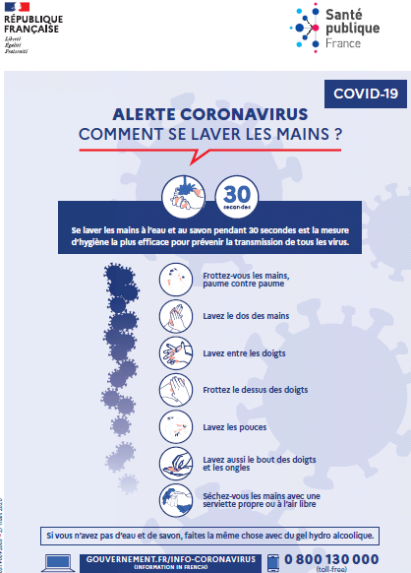
Hygiène des mains
Notes:
Pour expliquer le geste barrière de lavage des mains plusieurs expériences sont possibles sous https://e-bug.eu/senior_pack.aspx?cc=fr&ss=3&t=Coll%C3%A8ges-Hygi%C3%A8ne%20des%20Mains (télécharger le pack en word ou en pdf).
L’activité principale expliquée sur GE (Guide enseignant) 2 et 3, propose aux élèves d’examiner les photos d’une expérience de cultures d’empreintes de mains sales et propres déjà réalisée dans une classe. Dans un deuxième temps, ils observeront également par une étude de photos comment les microbes peuvent passer d’une personne à une autre simplement en se serrant la main. Les fiches concernant la chaine de transmission des infections et comment la rompre sous format word DCE (document complémentaire élève) 1 et 2 ou powerpoint sous la rubrique multimédia sont très utiles dans ce contexte. Cette activité est compatible avec le protocole sanitaire en vigueur en veillant à respecter la distance physique préconisée entre élèves et en évitant le partage de matériel.
D’autres activités complémentaires (GE 3) sont basées sur des recherches sur des produits antibactériens, sur la différence de mortalité due aux maladies infectieuses dans les pays en voie de développement et les pays industrialisés. L’activité alternative (GE 5) propose une enquête au collège concernant la transmission d’une gastro-entérite aiguë.
L’activité « Transmission d’infections par les mains dans des situations quotidiennes» (voir le guide enseignant dans Activité COVID-19 Scénarios: https://www.e-bug.eu/senior_pack.aspx?cc=fr&ss=3&t=Covid-19) est une activité supplémentaire proposée spécifiquement dans le contexte du COVID-19 qui respecte le protocole sanitaire. Elle permet aux élèves de prendre conscience des conséquences d’actes et de gestes simples dans des situations courantes quotidiennes sur les risques de transmission et permet également d’approfondir la compréhension des gestes barrières et de l’utilité des masques en particulier.

Slide 23
La vaccination
5 vaccins autorisés en France :
2 vaccins à ARN-m : Comirnaty® (Pfizer/BioNTech à partir de 5 ans) et Spikevax® (Moderna à partir de 12 ans);
3 vaccins à vecteur viral : Vaxzevria® (AstraZeneca) , COVID-19 Vaccin Janssen® (Janssen-Cilag) et Nuvaxovid® (Novavax) uniquement chez l’adulte (en France utilisés à partir de 55 ans).
Types de vaccins :
Vaccins à vecteur viral : recombinant utilisant virus atténués inoffensifs comme vecteurs d’ADN microbien.
Vaccins à ARN-m : ces vaccins contiennent de l’ARN messager codant pour une protéine identique à un antigène d’un agent pathogène (COVID-19). L’ARN messager reste dans le cytoplasme et ne peut pas entrer dans le noyau où se trouve l’ADN.
Notes:
Vaccins produits rapidement car : importance des moyens mis en œuvre, travaux déjà entrepris contre d’autres coronavirus, le SARS-CoV et le MERS-CoV et introduction de nouvelles techniques de fabrication. Les scientifiques étudient l’utilisation de l’ARNm dans les vaccins depuis plusieurs années. Ce type de vaccin est testé contre des cibles variées, dans le domaine des maladies infectieuses et de la cancérologie et les essais ont démontré la parfaite tolérance de ce type de vaccins. La sécurité et l’efficacité des vaccins contre le COVID-19 sont étudiées avec rigueur et selon les procédures habituelles.
Pour traiter la vaccination contre le COVID-19 vous pouvez utiliser les outils suivants :
Fiche information élèves vaccin COVID-19: cette fiche aborde les différents types de vaccins (notamment à ARN-m), la fabrication et l’efficacité du vaccin contre le COVID-19, la stratégie vaccinale mise en place et la notion de couverture vaccinale.
Une activité permettant de calculer le seuil d’immunité collective en fonction du R0 d’1 virus
La 2ème séance de l’activité flash cards : permettant de traiter de la vaccination contre le COVID-19 et de discuter de certaines idées reçues et fake news
Vous pouvez également utiliser les cartes débat vaccination sur https://eduscol.education.fr/2792/vaccination-des-jeunes-de-12-18-ans
Pour traiter de la vaccination en général des outils sont disponibles sur le site e-bug :
- Pour les collèges : https://www.e-bug.eu/senior_pack.aspx?cc=fr&ss=3&t=Coll%C3%A8ges-Vaccins
- Pour les lycées : https://www.e-bug.eu/young_teacher_pack.aspx?cc=fr&ss=12&t=Young-teacher-Jeunes-adultes-Plans-des-cours ex la présentation ppt « Pourquoi se faire vacciner ? »
En effet il peut être utile de rappeler aux élèves que certains vaccins ont réussi à éradiquer l’infection concernée (variole, rage en France) et d’autres vaccins continuent à diminuer fortement le taux de mortalité et de complication liés à des infections graves telles que la Diphtérie, le tétanos, la rougeole, la polio…..
Autre lien utile : OMS Commémoration de l’éradication de la variole https://www.who.int/fr/news/item/08-05-2020-commemorating-smallpox-eradication-a-legacy-of-hope-for-covid-19-and-other-diseases

Slide 24
Vaccination - Les risques (1)
En l’état actuel des connaissances (janvier 2022), les effets secondaires recensés pour les vaccins Comirnaty® et Spikevax® sont :
Principaux effets secondaires rapportés (non systématiques, de nombreuses personnes n’en ressentent aucun) :
manifestations locales (douleur, gonflement, rougeur au point d’injection) ;
symptômes généraux (fatigue, céphalée, frissons, douleurs musculaires, fièvre, diarrhée, nausées, vomissements).
Effets secondaires peu fréquents (<1% des cas) :
douleur aux extrémités ;
ganglion gonflé ;
démangeaison, éruption cutanée ;
insomnies ;
malaise.

Slide 25
Vaccination - Les risques (2)
Réactions rares (<1/1 000) et très rares (<1/10 000):
réactions allergiques;
paralysie faciale (dans la plupart des cas la paralysie a disparu au bout d’une semaine);
myocardites / péricardites :
de très rares cas de myocardite et de péricardite ont été signalés;
principalement survenus dans les 14 jours suivant la vaccination, majoritairement après la deuxième dose et chez des hommes jeunes;
généralement améliorées avec du repos ou un traitement symptomatique.
hypertension artérielle;
érythème polymorphe.
Notes:
Myocardites / péricardites :
Fin mai 2021 : Cominarty : 145 myocardites et 138 péricardites rapportées sur 177 millions de dose
Spikevax : 19 myocardites et 19 péricardites sur 20 millions de doses
https://ansm.sante.fr/informations-de-securite/vaccins-a-arnm-contre-la-covid-19-cominarty-et-spikevax-risque-de-myocardite-et-de-pericardite
https://ansm.sante.fr/actualites/point-de-situation-sur-la-surveillance-des-vaccins-contre-la-covid-19-periode-du-23-07-2021-au-29-07-2021
https://ansm.sante.fr/actualites/point-de-situation-sur-la-surveillance-des-vaccins-contre-la-covid-19-periode-du-30-07-2021-au-19-08-2021
https://ansm.sante.fr/uploads/2021/07/16/20210716-vaccins-covid-19-rapport-pfizer-periode-28-05-2021-01-07-2021-2.pdf
https://ansm.sante.fr/uploads/2021/07/16/20210716-vaccins-covid-19-rapport-moderna-periode-28-05-2021-01-07-2021.pdf
https://ansm.sante.fr/actualites/point-de-situation-sur-la-surveillance-des-vaccins-contre-la-covid-19-periode-du-31-12-2021-au-13-01-2022

Slide 26
Vaccination - Les risques (3)
En cours d’investigation pas de lien de cause à effet démontré à ce stade:
troubles menstruels;
thrombose veineuse cérébrale; vascularites systémiques à anticorps anti-cytoplasme des polynucléaires neutrophiles (ANCA);
thrombopénie, hématomes spontanés; aplasie médullaire idiopathique; hémophilie acquise; saignements cutanéo-muqueux;
déséquilibre diabétique et de pathologies chroniques;
syndrome inflammatoire multi-systémique pédiatrique (PIMS);
troubles musculo-squelettiques;
poussée de polyarthrite rhumatoïde; pseudopolyarthrite rhizomélique;
syndrome d’activation des macrophages ; réactivation du virus Epstein-Barr ;
néphropathie glomérulaire ; pancréatite aigüe; hépatites auto-immunes; thyroïdites;
zona ; méningoencéphalite zostérienne;
syndrome de Parsonage-Turner;
trouble du rythme cardiaque ;
ictus amnésique; pertes de connaissance;
troubles auditifs; acouphènes.

Slide 27
Vaccination - Les bénéfices
Bénéfices individuels :
Eviter d’être malade et notamment d’avoir une forme grave ou un COVID long;
Obtenir un pass sanitaire/vaccinal.
Bénéfices collectifs (plus ou moins importants selon les variants):
Réduire le nombre de formes graves et d’hospitalisations et éviter ainsi la surcharge des hôpitaux et la déprogrammation des soins ;
Diminuer les risques de transmission du virus à d’autres personnes et notamment aux personnes qui pourraient avoir une forme grave de la maladie ;
Eviter l’émergence de nouveaux variants ;
Envisager à plus long terme, une baisse des mesures de protection additionnelles (distanciation physique, masque, limitation du brassage, « tester-isoler-protéger », fermeture de classes et d’établissements voire au maximum mesures de confinement) sources notamment de nombreuses répercussions en terme de santé sociale et mentale.
Notes:
L’ensemble des vaccins autorisés en France sont très efficaces contre les formes graves (90%) et actuellement (février 2022) on estime que leur efficacité demeure importante vis-à-vis des variants connus. Cependant l’efficacité vaccinale diminue avec le temps et certains variant très transmissibles comme omicron nécessitent un rappel pour maintenir une protection suffisante.
Bien qu’elles soient rares, des formes sévères de COVID-19 peuvent survenir chez les adolescents (4295 hospitalisations et 737 admissions en soins critiques ont été répertoriées depuis mars 2020 pour la population de moins de 18 ans (qui représentent 1,1% du total des hospitalisations et 0,9% du total des admissions en soins critiques - https://www.has-sante.fr/upload/docs/application/pdf/2021-06/strategie_de_vaccination_contre_la_covid-19_-_place_du_vaccin_a_arnm_comirnaty_chez_les_12-15_ans_-_synthese.pdf) – chiffres juin 2021) et on décrit des COVID longs chez les jeunes.
Une forme spécifique, les « syndromes inflammatoires multi-systémiques pédiatriques » ou MIS-C ou PIMS, grave mais rarement mortelle, a été décrite chez l’enfant (entre le 2 mars 2020 et le 23 janvier 2022, 932 cas ont été signalés à Santé publique France, dont 849 en lien avec la Covid-19). Elle touche principalement des enfants jeunes (âge médian = 7 ans) et concerne donc dans une moindre mesure les adolescents.
https://www.santepubliquefrance.fr/etudes-et-enquetes/surveillance-nationale-des-cas-de-syndrome-inflammatoire-multi-systemique-pediatrique-pims
Depuis le début de l’épidémie 30 enfants sont décédés avec un diagnostic de COVID-19 (point du 13 janvier 2022).
https://www.santepubliquefrance.fr/maladies-et-traumatismes/maladies-et-infections-respiratoires/infection-a-coronavirus/documents/enquetes-etudes/situation-epidemiologique-liee-a-la-covid-19-chez-les-0-17-ans.-point-au-13-janvier-2022
La déprogrammation des soins entraine des retards diagnostiques et thérapeutiques pouvant entrainer une perte de chance pour les patients

Slide 28
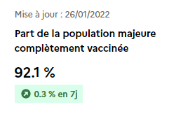
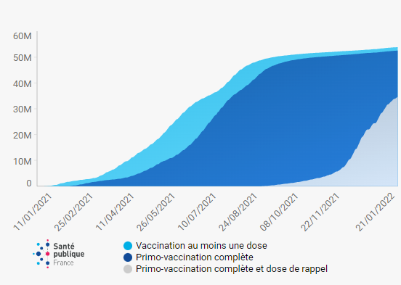
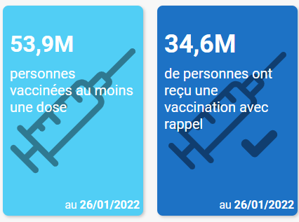
Vaccination – Les chiffres
Au 26 janvier 2022
Notes:
Population complètement vaccinée : équivaut à deux doses ou une seule dose pour les personnes ayant déjà été infectées par la Covid-19.

Slide 29
Les Ac monoclonaux (immunothérapie passive) et les antiviraux
Les anticorps monoclonaux dirigés contre le virus SARS-Cov2 constituent un traitement contre le Covid-19, dont le but est d’éviter que les personnes les plus vulnérables ne développent des formes graves de la maladie.
Selon les anticorps il peuvent être utilisés :
En curatif chez des patients hospitalisés;
En prophylaxie chez des populations immunodéprimées ou pour des populations non éligibles à la vaccination et qui sont à risque de développer des formes graves de Covid-19.
Au 20 janvier 2022 les différents Ac monoclonaux disponibles sont :
Ronapreve® (laboratoire Roche-Regeneron)
Evusheld ® (laboratoire Astra-Zeneca)
Xevudy® (laboratoire VirBio/GSK)
Le paxlovid ® (Pfizer) est un antiviral per os (comprimés) : ce traitement est destiné aux patients adultes à risque de forme grave de Covid-19 et doit être administré dans les 5 jours suivant le début des symptômes.
Notes:
Le 6/08/21 la HAS a accordé une autorisation d’accès précoce pré-AMM à Ronapreve® de Roche-Regeneron, qui associe deux anticorps-monoclonaux, le casirivimab et l’imdevimab, dans la cadre d’une utilisation en prophylaxie chez les patients immunodéprimés qui ne sont pas protégés malgré une vaccination complète. https://www.has-sante.fr/jcms/p_3281999/fr/covid-19-autorisation-d-acces-precoce-accordee-a-un-traitement-prophylactique
https://ansm.sante.fr/actualites/covid-19-lacces-aux-bitherapies-danticorps-monoclonaux-contre-la-covid-19-est-elargi
https://solidarites-sante.gouv.fr/soins-et-maladies/maladies/maladies-infectieuses/coronavirus/tout-savoir-sur-la-covid-19/article/traitement-par-anticorps-monoclonaux
A noter que le Ronapreve® n’est pas efficace sur omicron.
Xevudy® : https://www.has-sante.fr/jcms/p_3308138/fr/xevudy-sotrovimab
Evusheld® : https://www.has-sante.fr/jcms/p_3304034/fr/evusheld-tixagevimab/cilgavimab
https://ansm.sante.fr/actualites/traitement-curatif-contre-le-covid-19-un-nouvel-anticorps-monoclonal-dans-larsenal-therapeutique
Paxlovid® : https://ansm.sante.fr/uploads/2022/01/26/20220126-aap-rcp-paxlovid.pdf
https://www.has-sante.fr/jcms/p_3311074/fr/covid-19-acces-precoce-accorde-au-paxlovid-en-traitement-curatif

Slide 30
Conclusion
Plus que jamais, pour se protéger et protéger les autres de la pandémie de COVID-19 actuelle, il est très important de respecter :
La distance entre chaque personne
Les gestes/mesures barrières
l’hygiène des mains
l’hygiène respiratoire
le port du masque
l’aération des pièces
Rester à la maison quand on est malade
Présenter son pass sanitaire/vaccinal lorsqu’il est requis
Se renseigner sur la vaccination en utilisant des sources fiables et y réfléchir
Notes:
Souligner les messages principaux à retenir.
Afin d’aider à ancrer ces messages on peut aussi projeter la vidéo « La tâche » https://youtu.be/PpItUzCjBlk produite par les enseignants du collège Jules Ferry à Hyères (Var) conseillé dans l’activité Flash cards. Cette vidéo met en scène de façon très visuelle les conséquences de ne pas respecter les gestes/mesures barrières sur la transmission des infections dans des situations de la vie quotidienne dans une 1ère partie (jusqu’à 1 min 50). La 2ème partie de la vidéo (de 1 min 51 à 3min37) visualise le bon respect des gestes barrières dans les mêmes situations.

